Slide 1
1 Тарау Сызықты тұрақты ток тізбектері.
Элект тізбектің элементтері
Электр тізбек дегеніміз – өз ара байланысқан ток жүретін электр энергия көздері және электр энергия қабылдағыштарының жиынтығы.
Электр энергия көздері дегеніміз – электрлік есем энергияны (химиялық, жылулық, механикалық және т.б.) электр энергияға түрлендіретін құрылғы (гальваникалық элемент, термоэлемент, генератор және т.б.)
Электрэнергия қабылдағыштары дегеніміз – электрлік энергияны электрлік емес энергияға (жарықтық, жылулық, механикалық және т.б.) түрлендіретін құрылғы (электр шам, жылытқыш аспап, электр қозғалтқыш және т.б.)

Slide 2
Тек ғана электр энергия көздері бар тізбектер активті деп аталады
Тек ғана электр энергия қабылдағыштары бар тізбектер пассивті деп аталады

Slide 3
Тұрақты ток дегеніміз – уақыт бірлігінде бағыты және шамасы өзгермейтін ток.
Электр ток дегеніміз – электр зарядтардың реттелген (бағытталған) қозғалысы.
Өткізгіштердің электр тогын өткізу қабілеттілігі өткізгіштілікпен сипатталады.
Электр энергияны алу, тарату және түрлендіріуі уақыт бірлігінде тұрақты ток пен кернеу де жүретін электр тізбектері тұрақты ток тізбектері деп аталады

Slide 4
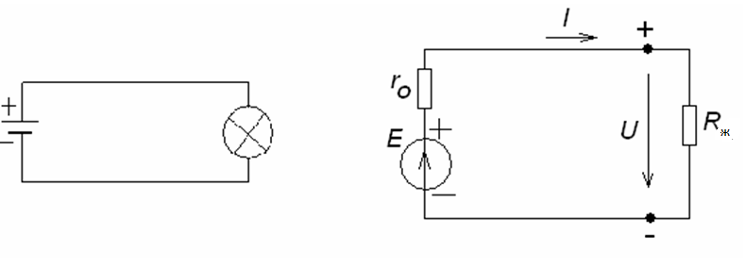
Қарапайым электр тізбектің орын басу сұлбасы

Slide 5
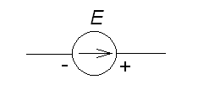
ЭҚК әсерінің бағыты энергия көзі ішіндегі зарядтар қозғалысы сырттан (электрлік есмес) берілген күштердің әсерінен болады да төмен нүкте потенциалынан жоғары нүкте потенциалына бағытталады.
Кернеу U дегеніміз – Тізбектің берілген бөлігінде заряд орын ауыстырғанда, электр өрісінің атқарған жұмысының осы зарядқа қатынасын көрсететін шама.

Slide 6
Кедергідегі кернеуді кернеудің төмендеуі деп аталады.
Электр тізбектің екі түйін аралығындағы кернеуінің бағыты жоғары потенциалды түйіннен төмен потенциалды түйінге бағытталған.
Электр тізбегінің электр ток өтуіне қарсы әрекеттілігі электр кедергі деп аталады
Электр тізбегіне қосылатын жәнекедергілерібар құрылғыларды резисторлар деп атайды

Slide 7

Тұйықталған тізбектегі электр тогы энергия көзінің ЭҚК-і әсерінен ағады
Токтың шамасы ЭҚК тура пропорционал және барлық тізбектегі кедергісіне кері пропорционал.

Slide 8
Халқаралық бірліктер жүйесінде:
Ток өлшемінің бірлігі ампер (А) болады
ЭҚК және кернеудің өлшемінің бірлігі вольт (В) болады
Кедергінің өлшемінің бірлігі ом (Ом) болады
Өткізгіштіктің өлшемінің бірлігі сименс (См) болады

Slide 9
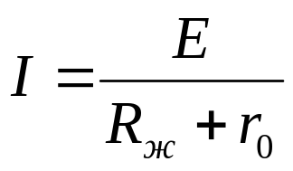
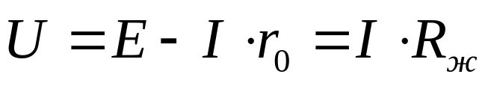
Электр тізбектің жұмыс істеу режімдері
Бос жүріс режімі (жүктемесіз)
R_{ж}=∞ I_{бж} = 0 U_{бж} = E
Қысқа тұйықталу режімі
R_{ж}=0 U_{қт} = 0 I_{қт}= Е/r₀
Қалыпты жұмыс режімі

Slide 10
Күрделі электр тізбетерінің есебі
Тұрақты токтың күрделі сызықты электр тізбегі дегеніміз кез келген тармақталған электр тізбегі аталады, оның құрамына уақыт бірлігінде өзгермейтін ток және кернеу (эқк) көздері, және де сызықты резисторлар(кедергілері тізбектегі ток және кернеудің шамасы мен бағытына тәуелді емес) кіреді.
Күрделі тізбектерді есптеу үшін Кирхгоф заңдарын және осы заңдарда негізделген әдістерді пайдаланады.

Slide 11
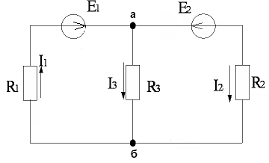

Slide 12
Күрделі электр тізбекте түйін, тармақ, контур анықталады
Тармақ – дегеніміз бір ғана ток ағатын (тізбектеп) электр тізбектің элементтерінің қосылуы
Түйін – дегеніміз үш және одан көп тармақтардың бір нүктеде қосылуы. Сұлбада нүкте ретінде көрсетіледі
Контур – дегеніміз бір неше тармақтардаң жүретін тұйықталған жол

Slide 13
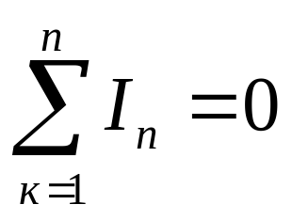
Кирхгоф заңдары
I заң
1 анықтамасы: Түйіндегі токтардың алгебралық қосындысы нольге тең
2 анықтамасы: Түйінге келетін токтардың алгебралық қосындысы осы түйіннен шығатын токтардың алгебралық қосындысына тең
Түйінге келетін токтар оң бағытты деп алынады, түйіннен шығатын токтар теріс бағытты деп алынады.

Slide 14
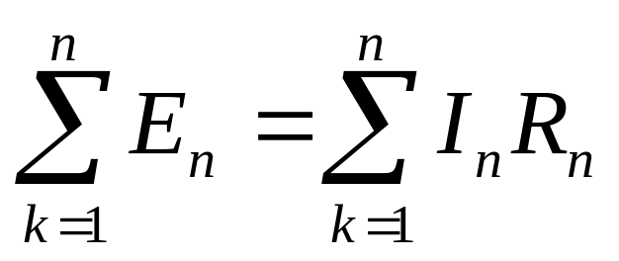

II Заң
1 анықтамасы: Кез келген тұйыұталган контурда ЭҚК алгебралық қосындысы осы контурдың кедергілеріндегі кернеулердің төмендеуінің алгебралық қосындысына тең.
2 анықтамасы: Кез келген тұйыұталган контурда кернеулердің алгебралық қосындысы нольге тең

Slide 15
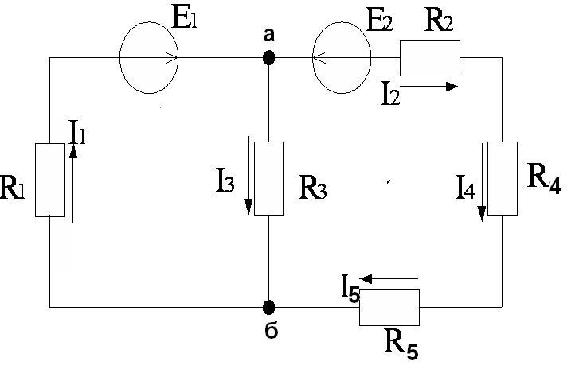
Әр бір қосындыда қосындылар контурдың бағытымен бір бағытта бағытталса «плюс» мәнімен алынады, егер де бағыттары кері бағытталса «минус мәнімен алынады

